Slide 1

Webアプリケーション開発演習A
色々なコンロールについて
情報システム専攻科2年

Slide 2



formタグについてもっと理解しよう
・サーバーに情報を送るにはformタグの中に
送りたい情報をinputタグで書けばいい
・サーバー側で情報を取得するときは
request.getParamter
で取得すればOK！

Slide 3
ＧＥＴとＰＯＳＴを知る ＆ 色々なコントロールを使ってみよう！
Notes:
テーマ発表

Slide 4
ＧＥＴ？ＰＯＳＴ？ コントロールの紹介 演習
目次
Notes:
5分

Slide 5
ＧＥＴ？ＰＯＳＴ？ コントロールの紹介 演習
目次
Notes:
テーマ発表

Slide 6
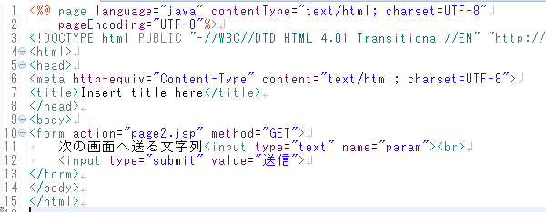
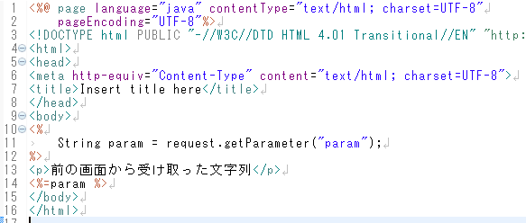
ＧＥＴ？ＰＯＳＴ？
前回、formタグで入力した値を
サーバーに送信（次ページに送る）方法と
サーバーで受け取る方法を学びました。

Slide 7
ＧＥＴ？ＰＯＳＴ？
formタグの中で、まだちゃんと教えていない属性があります・・・
method=“GET”って何ぞや？
Notes:
聞いてみる

Slide 8
ＧＥＴ？ＰＯＳＴ？
method属性・・・通信方法を指定する。
ＧＥＴかＰＯＳＴを指定する
Notes:
method属性の説明

Slide 9

ＧＥＴ？ＰＯＳＴ？
何が違うかを前回のformを例に試してみよう！
この部分を
method=“GET”
method=“POST”
の2パターンで試して、何が違うかを確認しよう！
※page2.jspは変更なし

Slide 10
ＧＥＴ？ＰＯＳＴ？
どこが違うか わりましたか？
・ＧＥＴの場合
・ＰＯＳＴの場合
教科書Ｐ．137
Notes:
method属性の説明
ＧＥＴでは、送信した情報が、ＵＲＬのおしりにつく
ＰＯＳＴではＵＲＬには付かない

Slide 11
ＧＥＴ？ＰＯＳＴ？ コントロールの紹介 演習
目次
Notes:
テーマ発表

Slide 12
コントロールの紹介
前回、formタグで入力した値を
サーバーに送信（次ページに送る）方法と
サーバーで受け取る方法を学びました。

Slide 13
コントロールの紹介
テキストボックスに入力をしましたが
他にコントロール（入力できる部品）は
たくさんありますね！
コンボボックス（セレクトボックス）
チェックボタン
ラジオボックス
Notes:
聞いてみる

Slide 14
コントロールの紹介
コンボボックス（セレクトボックス）
決められた候補の中から一つ選ばせる
候補が多いときなどに良く使う
例）都道府県を選択させるとき
○タグの書き方
Notes:
コンボボックスはこのように、<select>タグの中に選択候補を<option>タグで書いて行きます。

Slide 15





コントロールの紹介
selectタグの受け渡しのイメージ
hokkaido
インターネット
tiiki
学校・自宅など
request.getParameter(“tiiki”)
Notes:
例えば、formタグにあるselectタグで「北海道」を選択してサブミットしたばあい
selectタグのname属性には tiiki という名前がついてい居るので
tiiki とう名前の箱がよういされ、その中に入るのは 選択されたoptionタグ
のvalue属性である Hokkaido が入ります

Slide 16
コントロールの紹介
チェックボックス
複数の候補の中から0個以上を選択させたいときに作る
同じグループのチェック項目については
name属性は必ず同じにする
○タグの書き方
Notes:
0個以上なので、選択しなくてもOKだし、複数選択してもOKです

Slide 17
コントロールの紹介
checkbox受け渡しのイメージ
1
インターネット
check1
学校・自宅など
request.getParameter(“check1”)
Notes:
例えば、チェック１にチェックを入れて、サブミット↓場合は
チェック１を書いているvalue属性が箱の中に格納されます

Slide 18
コントロールの紹介
ラジオボタン
複数の候補の中から１つだけを選択させたいときに作る
同じグループのチェック項目については
name属性は必ず同じにする
○タグの書き方
Notes:
１つだけなので、複数選択することは出来ません

Slide 19
コントロールの紹介
ラジオボタン受け渡しのイメージ
man
インターネット
radio1
学校・自宅など
request.getParameter(“radio1”)
Notes:
例えば、チェック１にチェックを入れて、サブミット↓場合は
チェック１を書いているvalue属性が箱の中に格納されます

Slide 20
ＧＥＴ？ＰＯＳＴ？ コントロールの紹介 演習
目次
Notes:
テーマ発表

Slide 21

演習
代表的なコントロールを使ってみよう！
https://github.com/nishino-naoyuki/2018Web
・JSPのコントロールサンプル.pdf

Slide 22

ＧＥＴとＰＯＳＴを知る ＆ 色々なコントロールを使ってみよう！
・formタグのmethod属性はGET or POSTを指定する。
GETの場合は、URLにパラメータがつくが、POST
は付かない。
・テキスト以外のコントロールの使い方
○コンボボックス <select>タグと<option>タグ
○チェックボックス<input type=“checkbox”>
○ラジオボタン<input type=“radio”>

